Slide 1
ᎣᏏᏲ
ᏅᎩᏍᎪ ᏣᏁᎵᏁ ᏣᎳᎩ ᎠᏕᎶᏆᏍᏗ

Slide 2
ᏅᎩᏍᎪ ᏣᏁᎵᏁ ᏣᎳᎩ ᎠᏕᎶᏆᏍᏗ
ᎢᏓᎴᎾ
ᏣᎳᎩ ᎢᏗᏬᏂ!

Slide 3
ᏅᎩᏍᎪᎯ ᏣᏁᎵᏁ ᏣᎳᎩ ᎠᏕᎶᏆᏍᏗ

Slide 4
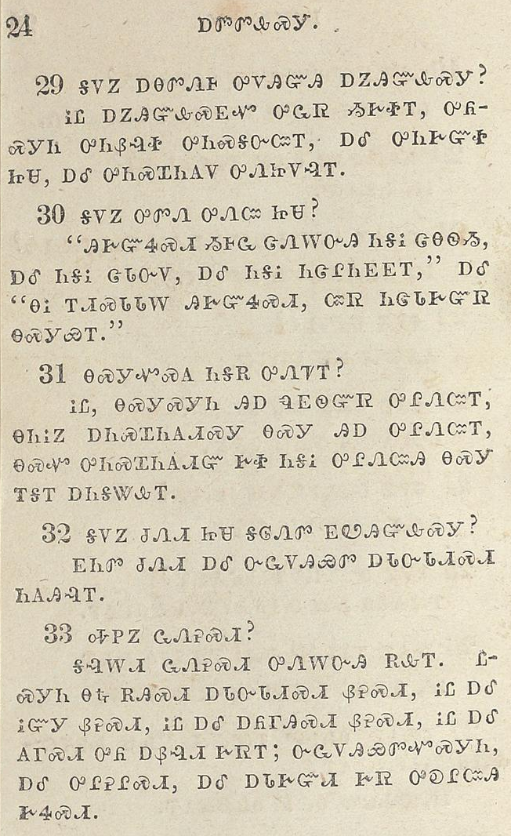
ᏅᎩᏍᎪᎯ ᏣᏁᎵᏁ ᏣᎳᎩ ᎠᏕᎶᏆᏍᏗ
29. Gadono anadvneho udohiyuhi anohiyuhvsgi?
Vtla anohiyuhvsgvquo uwasv yigesoi, uyosgini uniyelvso unisganvjvi, ale unigeyuso jisa, ale unisquanigodo unejidolvi.
30. Gadono udvne unejv jisa?
“Higeyusesdi yihowa janelanvhi nigav janawiyi, ale nigav jadanvdo, ale nigav nijalinigvgvi,” ale “nav idisdadala higeyusesdi, jvsv nijadageyusv nasgiyai.”
31. Nasgiquosgo nigesv unejei?
Vtla, nasgisgini hia nugvwiyusv ulinejvi. Nanivno anisquanigodisgi nasgi hia ulinejvi, nasquo unisquanigodiyu geso nigav ulinejvhi nasgi igai anigatahvi.
32. Gadono junedi jisa galonedv gvwohiyuhvsgi?
Gvnidv junedi ale uwadohiyadv adanvdadisdi nigohilvi.
33. Hatlvno wanehesdi?
Galvladi wanehesdi unelanvhi ehvi. Tlasgini nahna ehisdi adanvdadisdi yehesdi, vtla ale vyugi yehesdi, vtla ale ayohuhisdi yehesdi, vtla ale gohusdi uyo ayelvdi gesvi; nvwadohiyadvquosgini, ale ulihelisdi, ale adageyudi gesv ukaliyuhi gesesdi.

Slide 5
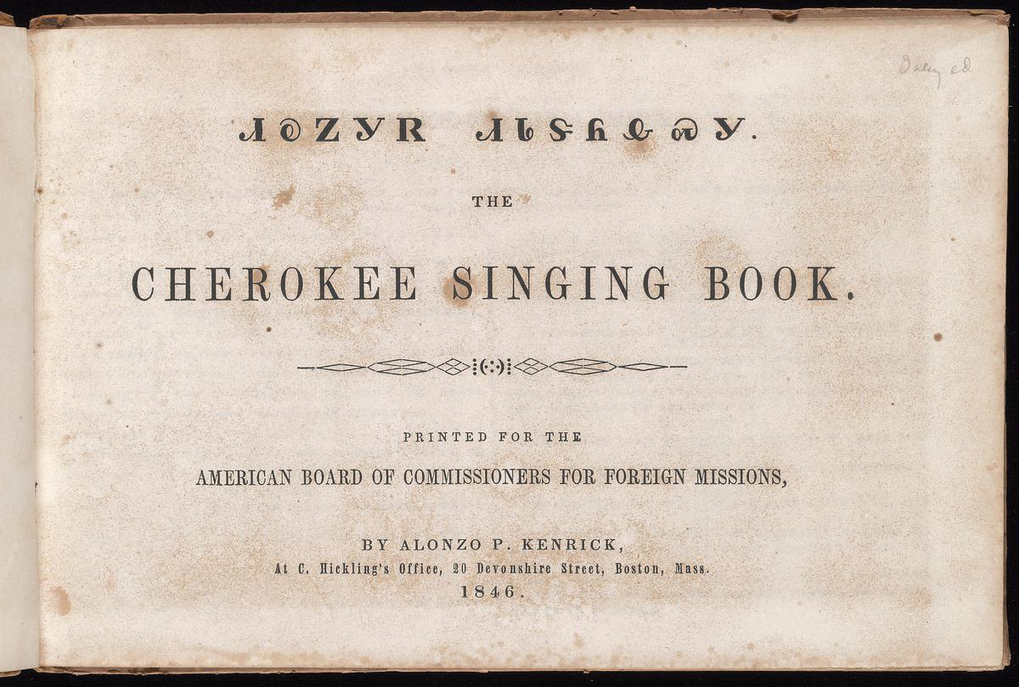
ᏅᎩᏍᎪᎯ ᏣᏁᎵᏁᏣᎳᎩ ᎠᏕᎶᏆᏍᏗ

Slide 6
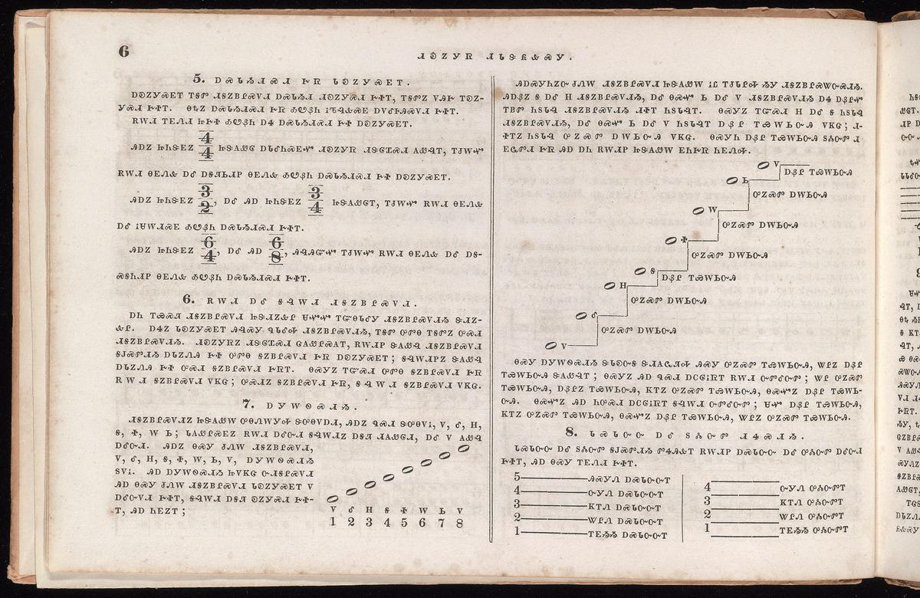
ᏅᎩᏍᎪᎯ ᏣᏁᎵᏁᏣᎳᎩ ᎠᏕᎶᏆᏍᏗ

Slide 7
ᏅᎩᏍᎪᎯ ᏣᏁᎵᏁᏣᎳᎩ ᎠᏕᎶᏆᏍᏗ
7. Agilawisdiyi
Diganoyvlisdodi jidegowela unanelagiha deunadoadi, hiano nusdi deunadov, do, le, mi, ga, so, la, si; dagowelisgvno eladi alenvdi galvladino agati digowelodi, ale do gowelv alenvdi. Hiano nasgi junela diganoyvlisdodi, do, le, mi, ga, so, la, si, do, agilawisdiyi dudov. Hia agilawisdiyi jidojoja nvdigalisdodi hia nasgi junela diganoyvlisdodi dakanogisgvi do alenvdodi gesoi, galvladi agati kanogisdi gesoi, hia nigvnoi;_______

Slide 8
ᏅᎩᏍᎪᎯ ᏣᏁᎵᏁᏣᎳᎩ ᎠᏕᎶᏆᏍᏗ
Hiasgininonv junela diganoyvlisdodi jidegowela vtla ijudaliha yigi diganoyvlistanvsdiyi. Hiayeno ga ale mi diganoyvlisdodiyi, ale nasquo si ale do diganoyvlisdodiyi ase ayeliquo iyvdv nigadalv diganoyvlisdodiyi disoi nidudalvi. Nasgino iyusdi mi ale ga nidudalv diganoyvlisdodiyi, ale nasquo si ale do nigadalvi ayeli iyalasinvhi dojoja; digvwadvdi gesv hia ani eladitlv jidegowela gvnigesv nigvneha.

